Slide 1
???
Een nieuwe educatievorm
Educatie is een overkoepelende term voor opvoeding, onderwijs en vorming

Slide 2
Wanneer we kijken naar ons huidige onderwijs, kunnen we dat enkel en alleen duiden met de volgende woorden;
1. Controle
2. Volgzaam
3. Slaafs
Vanaf de 18e eeuw is de wereld waarin wij leven drastisch veranderd en naar de hand gezet van de elites.
Zij hebben zorg gedragen voor een samenleving die gebaseerd is op CONTROLE.
Daarvoor gebruiken ze nog steeds Media, Entertainment, Farmacologie, Onderwijs enz.
Zoals boven vermeld, is het huidige onderwijs bedoeld om vanaf jongs af aan de mens volgzaam, slaafs en doormiddel van Mind Controle op te voeden.
Zoals het woord ONDER-WIJS al zegt. Vanuit aangeleerde ondergeschikte wijsheid vorm geven aan je leven.

Slide 3
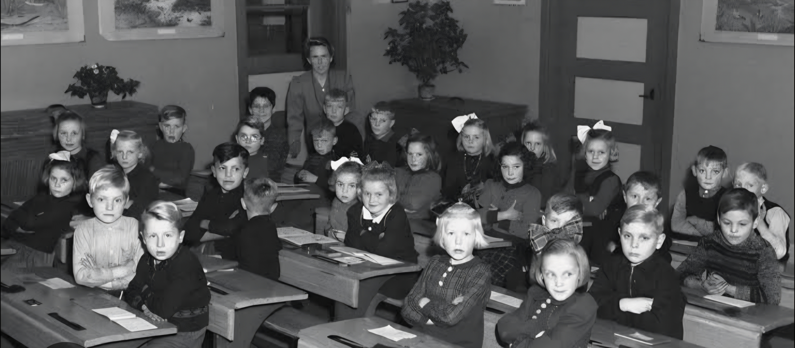

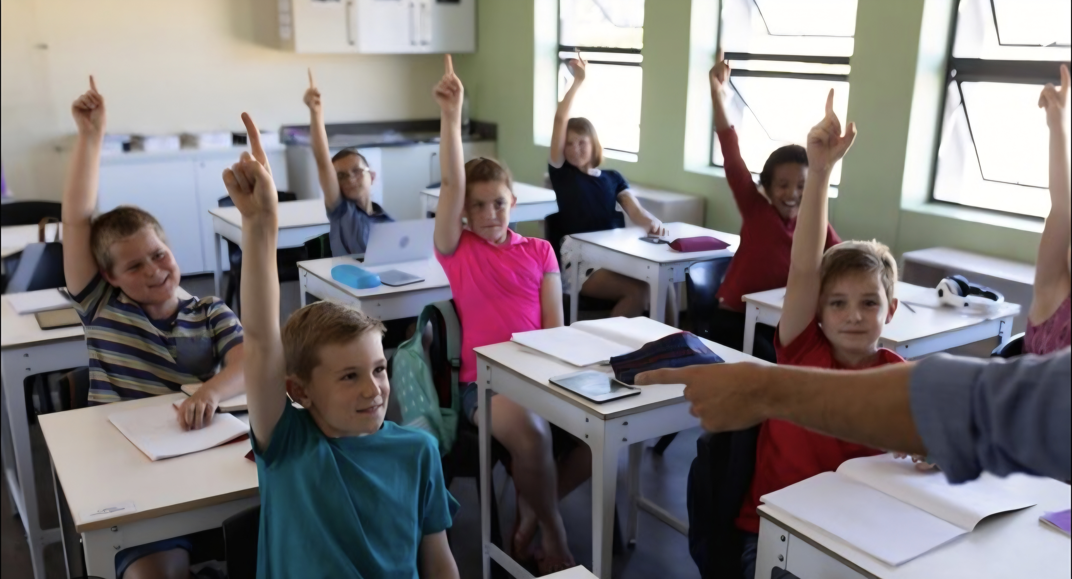

Slide 4
Een nieuwe tijd / Free life world
Een nieuwe naam voor een nieuwe vorm van educatie?
Een vorm van educatie waarin de volgende woorden leidend mogen zijn:
Motiverend
Verzorgend
Ondersteunend
Begeleidend
Kind centraal
Zijn

Slide 5
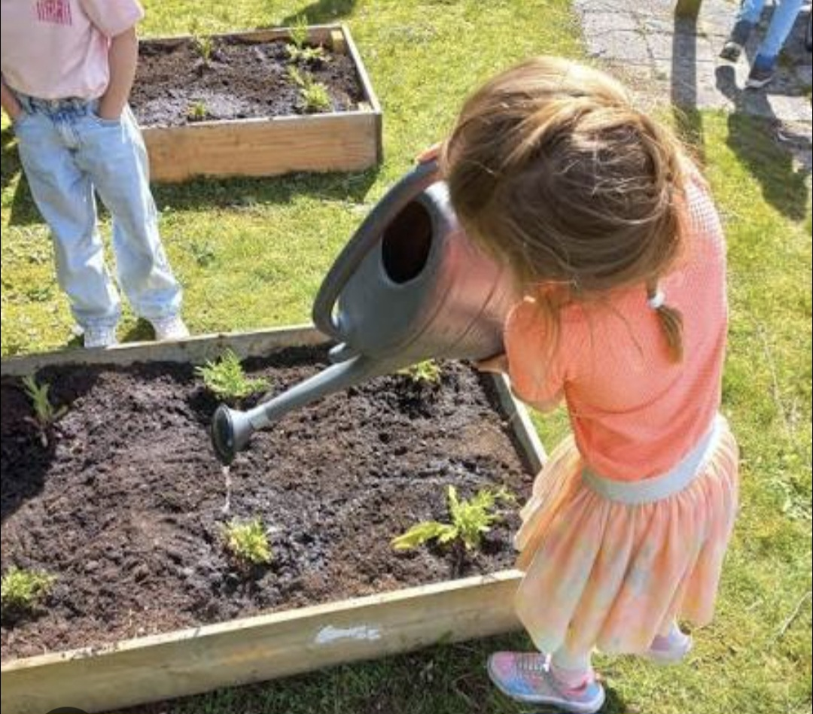
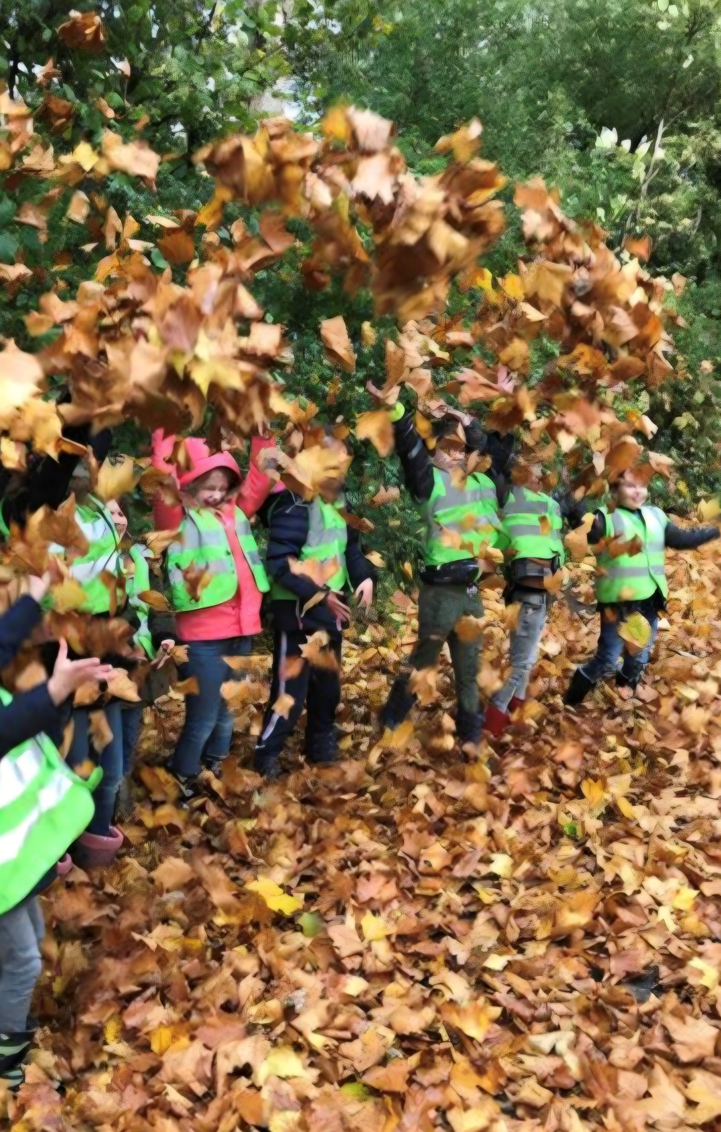
Heerlijk vrij buiten in de natuur genieten

Slide 6
DawilQ & DaworQ
Dat wil ik / Dat word ik

Slide 7
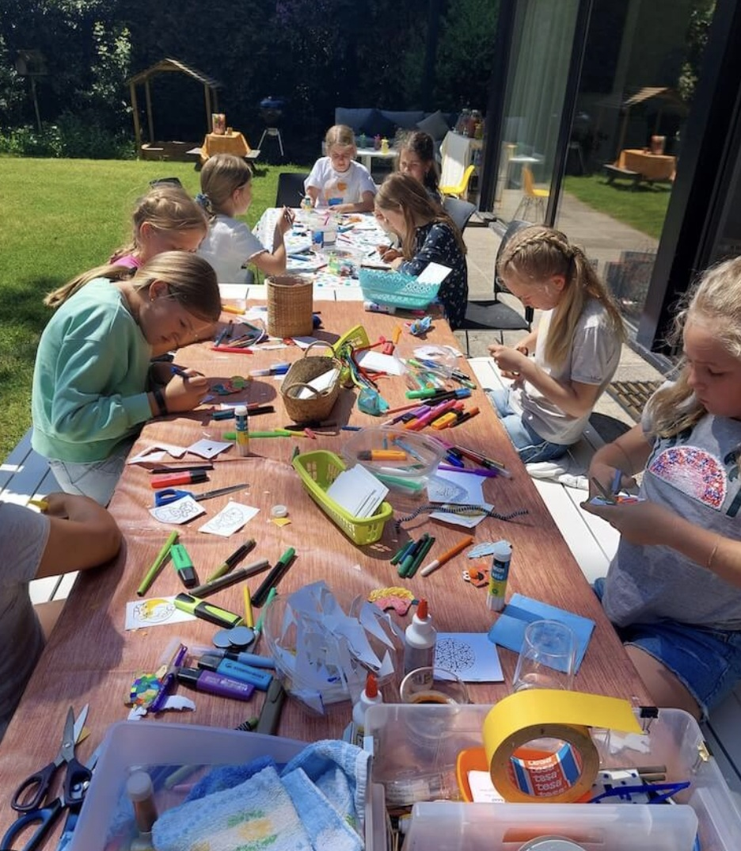
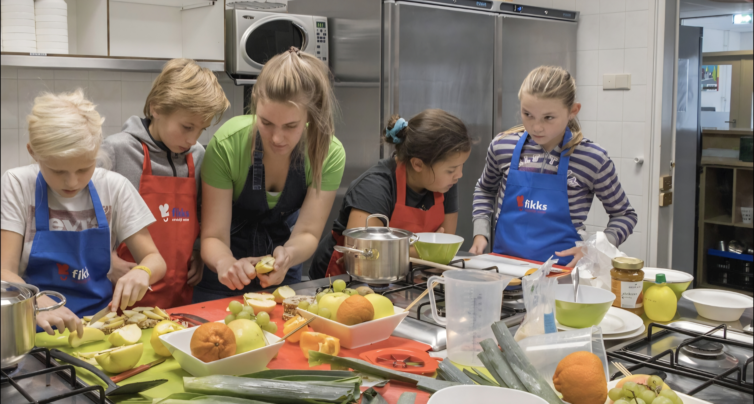
Heerlijk knutselen en koken

Slide 8
Educatie als deel van het grotere geheel
Wanneer we een eerste opzet zouden vormgeven, is het essentieel dat we uitgaan van
het kind. In alles wat we gaan vormgeven staat het kind centraal. Dus zowel in het vormgeven van de vakken als wel het vormgeven van de weekplanning/jaarplanning, eigenlijk dus het volledige educatieve systeem.
De groepsindeling; onderbouw, middenbouw en bovenbouw (afhankelijk van de ontwikkeling van het kind.)
Weekrooster;
Ochtenden (9.00 tot 11.30 uur) Keuze mogelijkheid voor de kinderen in de exacte vakken zoals, Taal, Rekenen, Lezen, Schrijven, Biologie, De mens, De natuur enz. (3 lesuren + 15 minuten pauze)
Pauze (11.30 tot 12.30) Maaltijd en ontspanning
Middag (12.30 tot 15.00) Keuze vrijheid voor creativiteit, activiteit, meditatie, uitstapjes enz.
Elke ochtend en middag start met een samen zijn in de groep, (30 minuten) daarna gaan de kinderen op eigen initiatief naar de vakleerkrachten en begeleiders/vrijwilligers. De niveaus waarin gewerkt wordt, zal afgestemd zijn op de kinderen
Wat zeker ook in het weekrooster zal worden opgenomen zijn momenten voor zwemmen, koken, uitstapjes en dramalessen. (Wisselend per bouw)

Slide 9
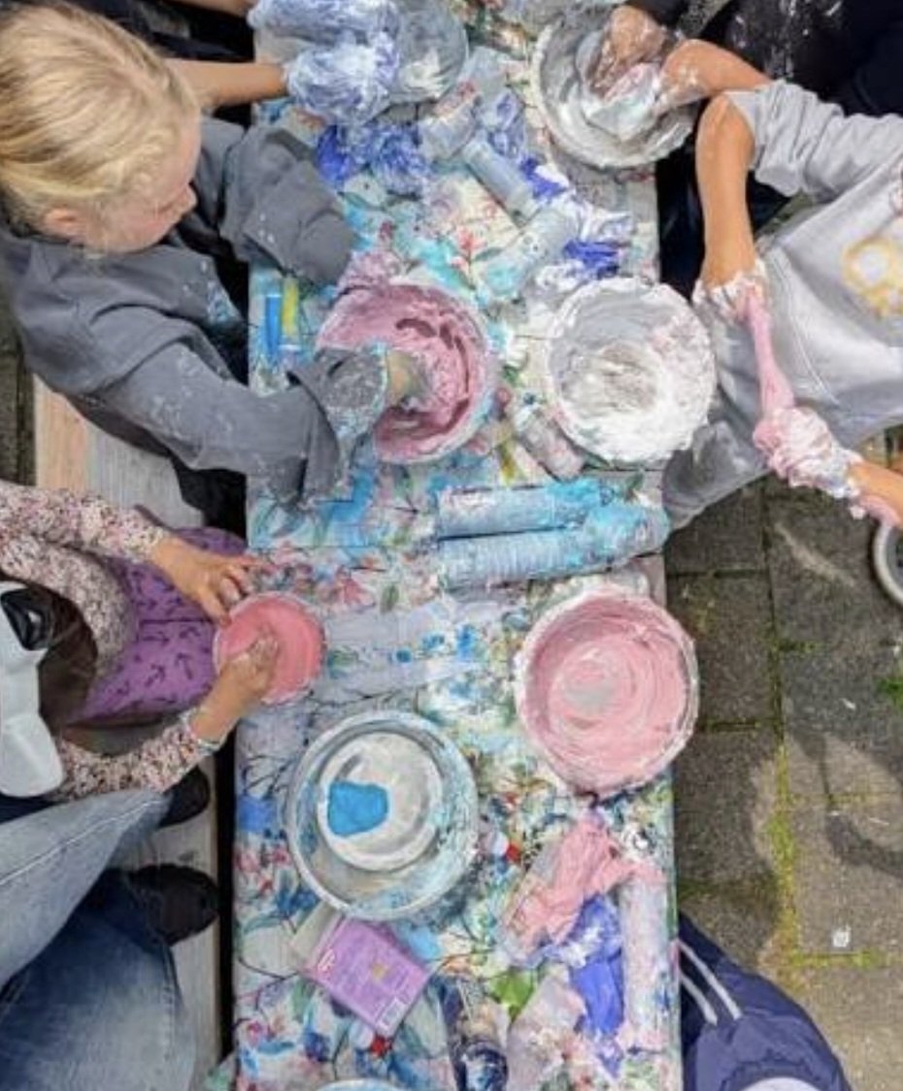
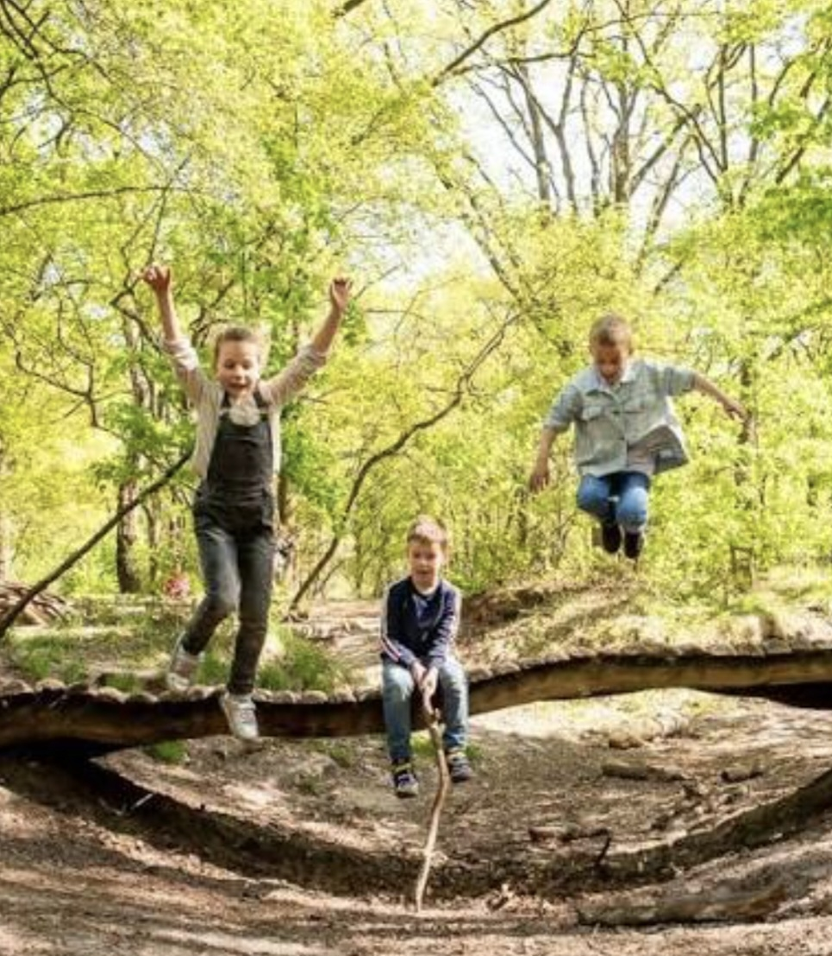
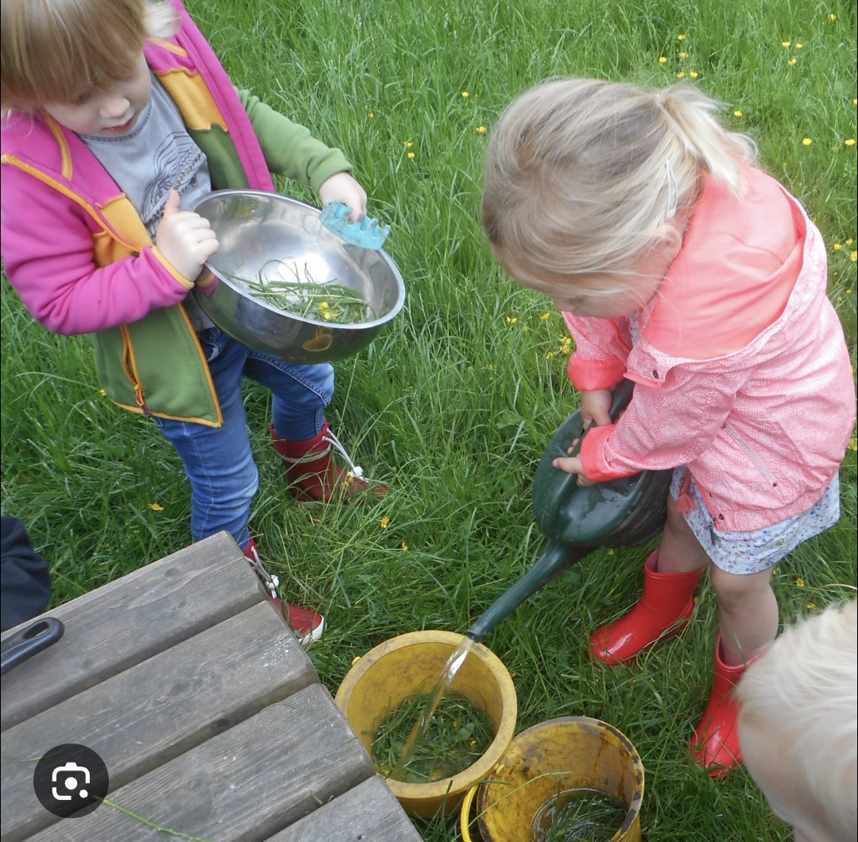
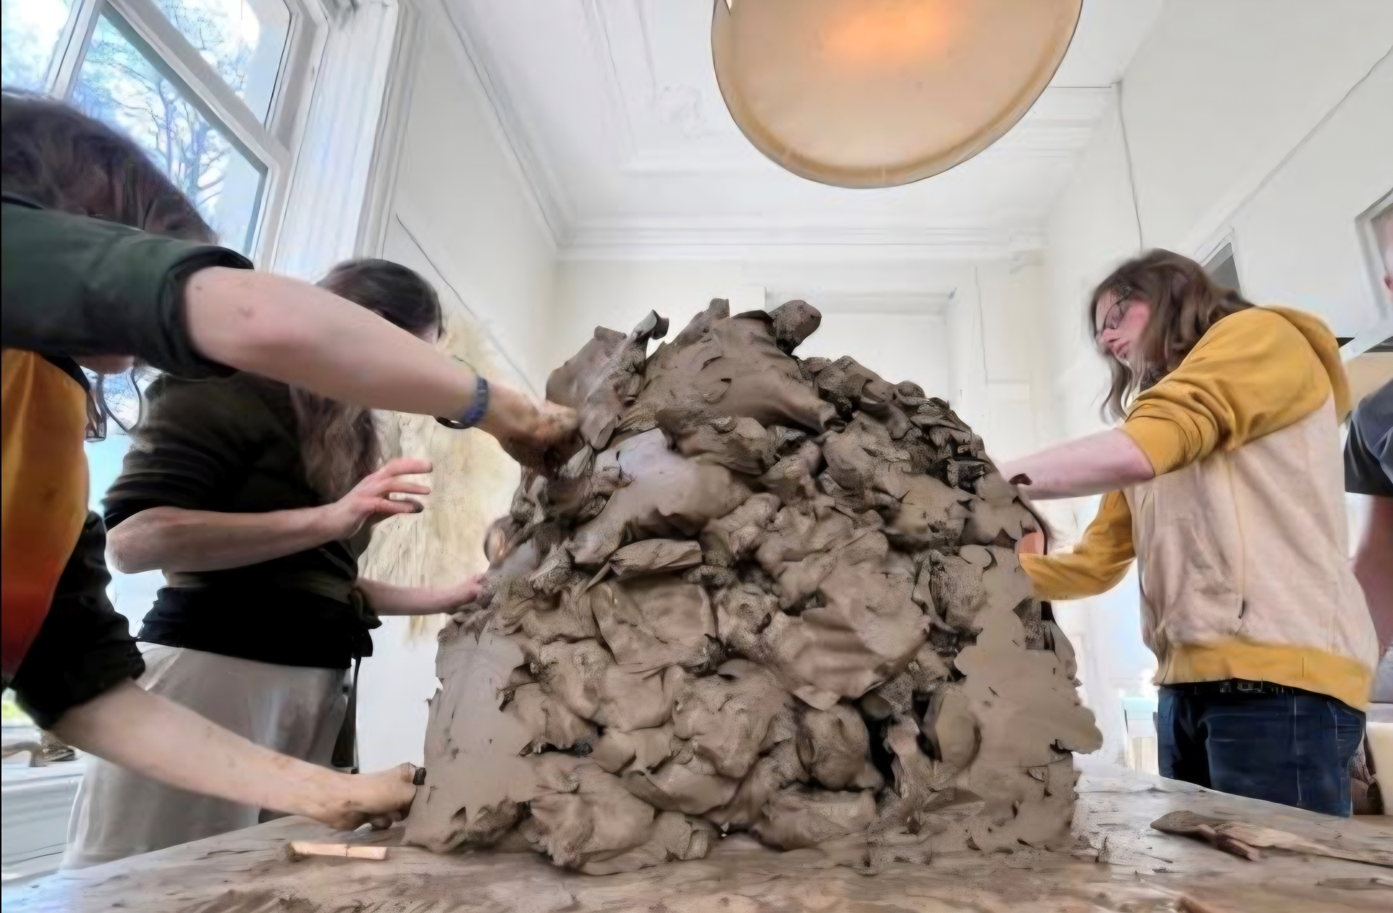
Samen
groeien
met passie

Slide 10
De bemensing van deze educatievorm
Het team zal een samengesteld geheel vormen van groepsleerkrachten, hulpkrachten, specialisten en vrijwilligers. Voor elk vakgebied zullen meerdere gespecialiseerde vakleerkrachten aanwezig zijn, om zo optimaal mogelijk, elk kind te begeleiden.
Daardoor zal elke groep (ook de samengestelde groepen tijdens de keuzemomenten) meerdere krachten in het lokaal hebben en kunnen tijdens alle lesmomenten, in de ochtend en de middag, de kinderen optimaal begeleidt en geholpen worden in hun ontwikkelingsproces.
De voornaamste taak van de groepsleerkrachten ligt dus eigenlijk op het gebied van coördinatie en stimulatie van elk individueel kind. Daarbij uitgaande van de kwaliteiten en capaciteiten van ieder kind, maar ook gebruik makend van de intrinsieke motivatie van elk kind.
Uiteindelijk ligt altijd de nadruk op de keuzevrijheid van het kind.
Een gemotiveerd kind gaat als een speer

Slide 11
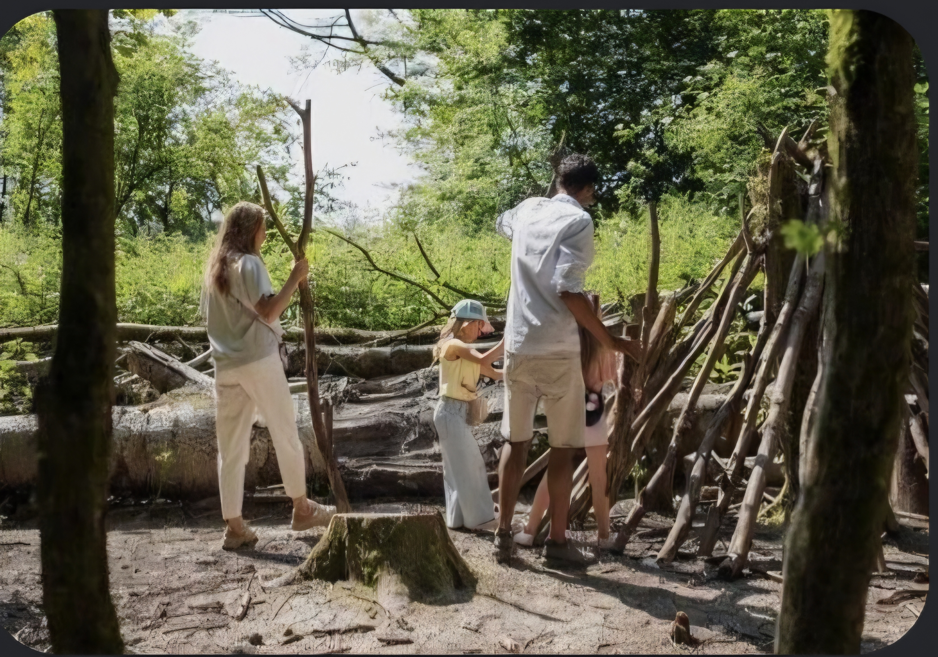
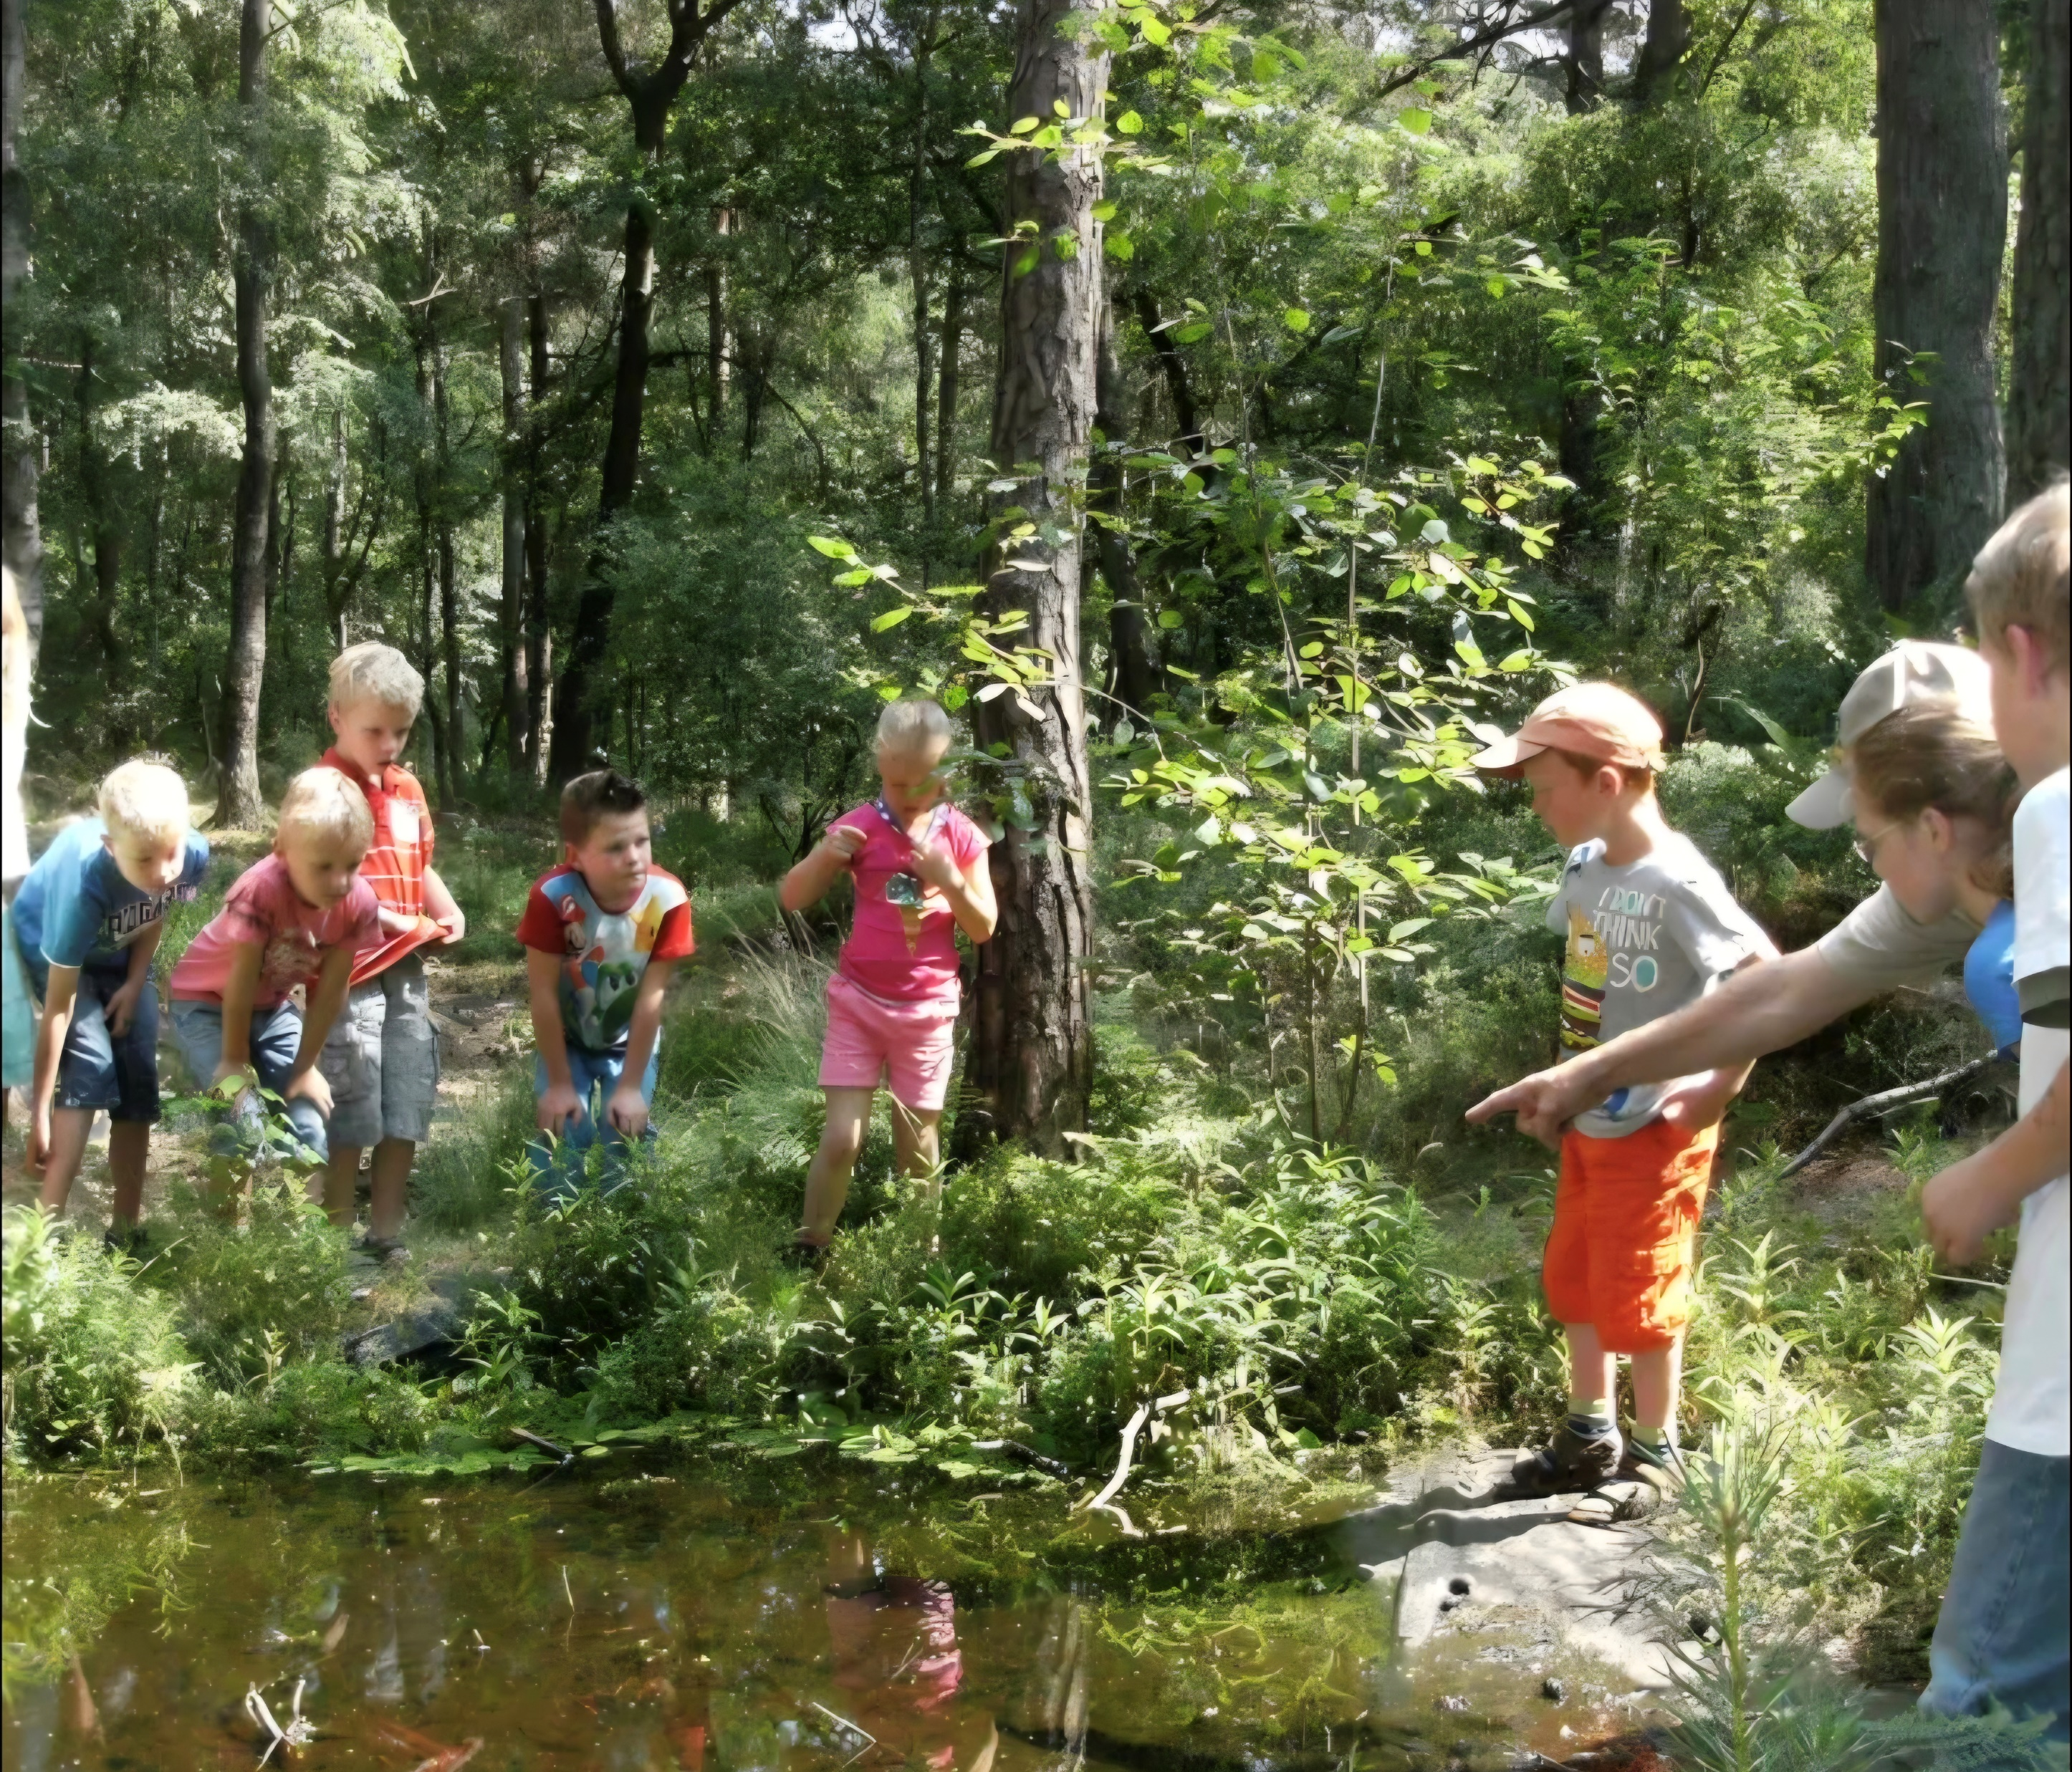
Genieten in de natuur

Slide 12
Vertrouwen Biologie Betrokkenheid Gezamenlijke verantwoordelijkheid De aarde
Interactie Spiritualiteit Muziek
Een ontdekkingstocht Intrinsieke motivatie
Lezen Creativiteit Sport Activiteit
Kind Centraal
Respect Zelf mogen bepalen Plezier
Blijdschap Ontdekken met en van elkaar Liefdevol
Passie De natuur De omgeving Vak Specialisatie
Voeding Schrijven Rekenen
De mens Meditatie Samen

Slide 13
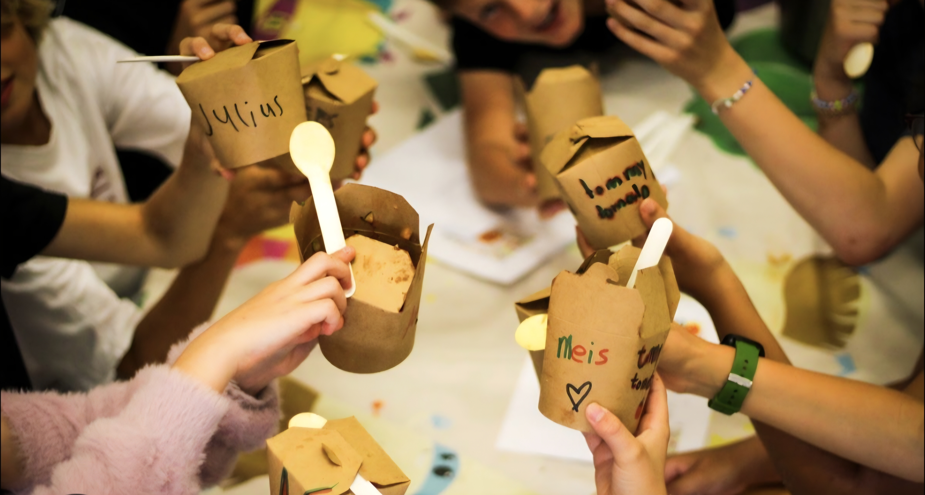
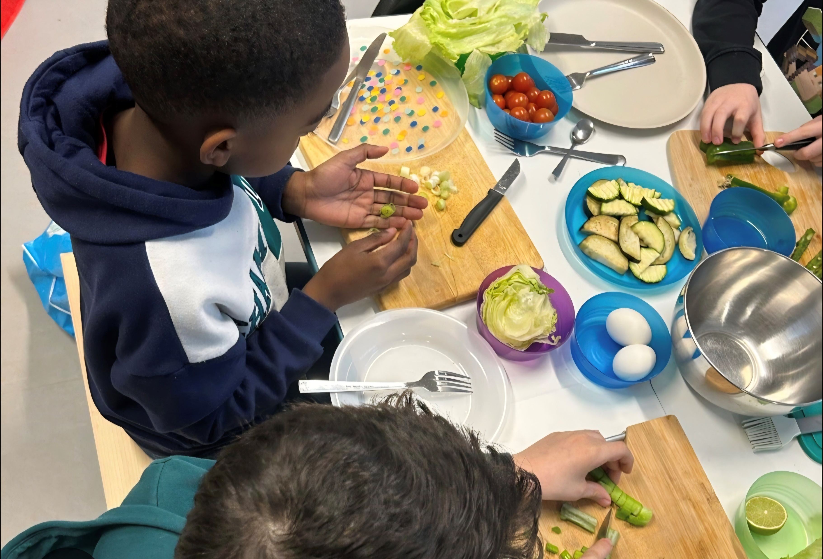
Samen koken
Dat is toch genieten

Slide 14
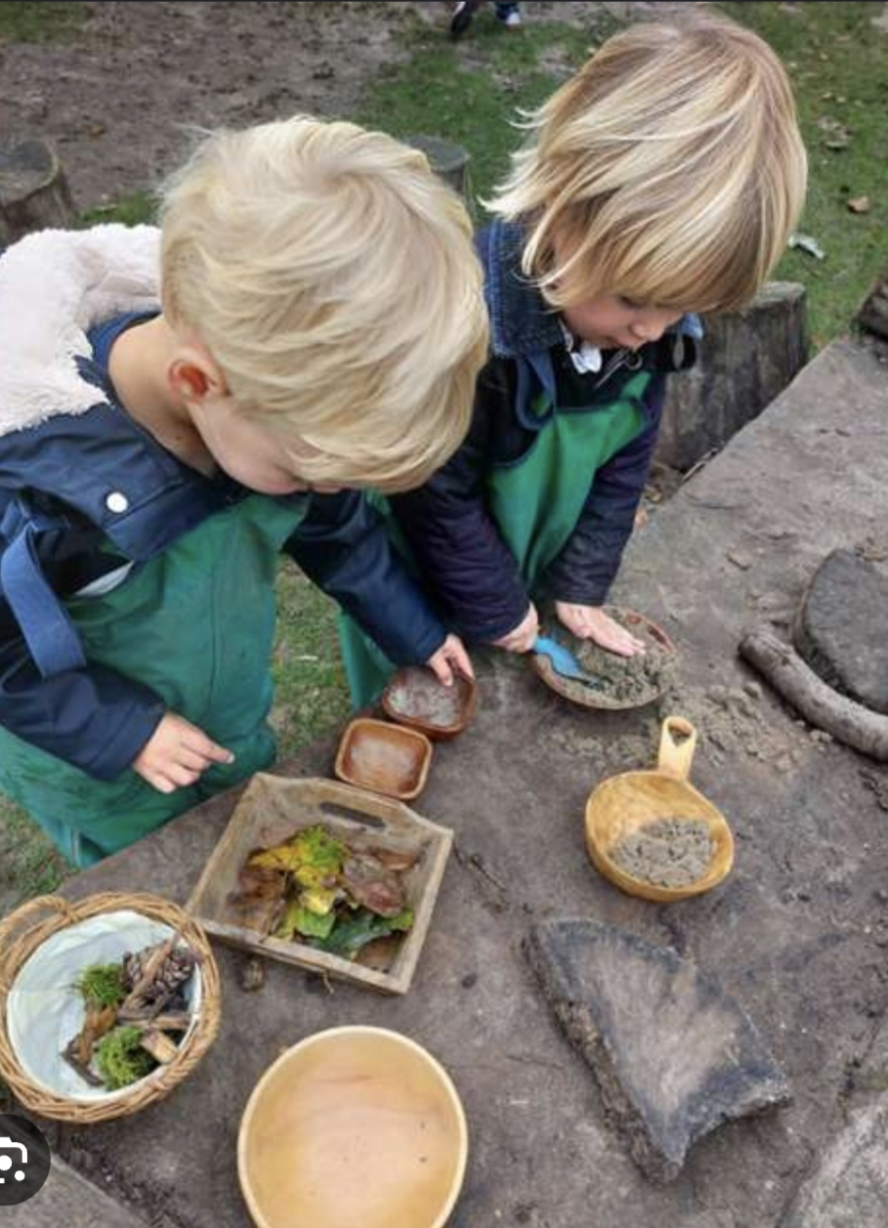
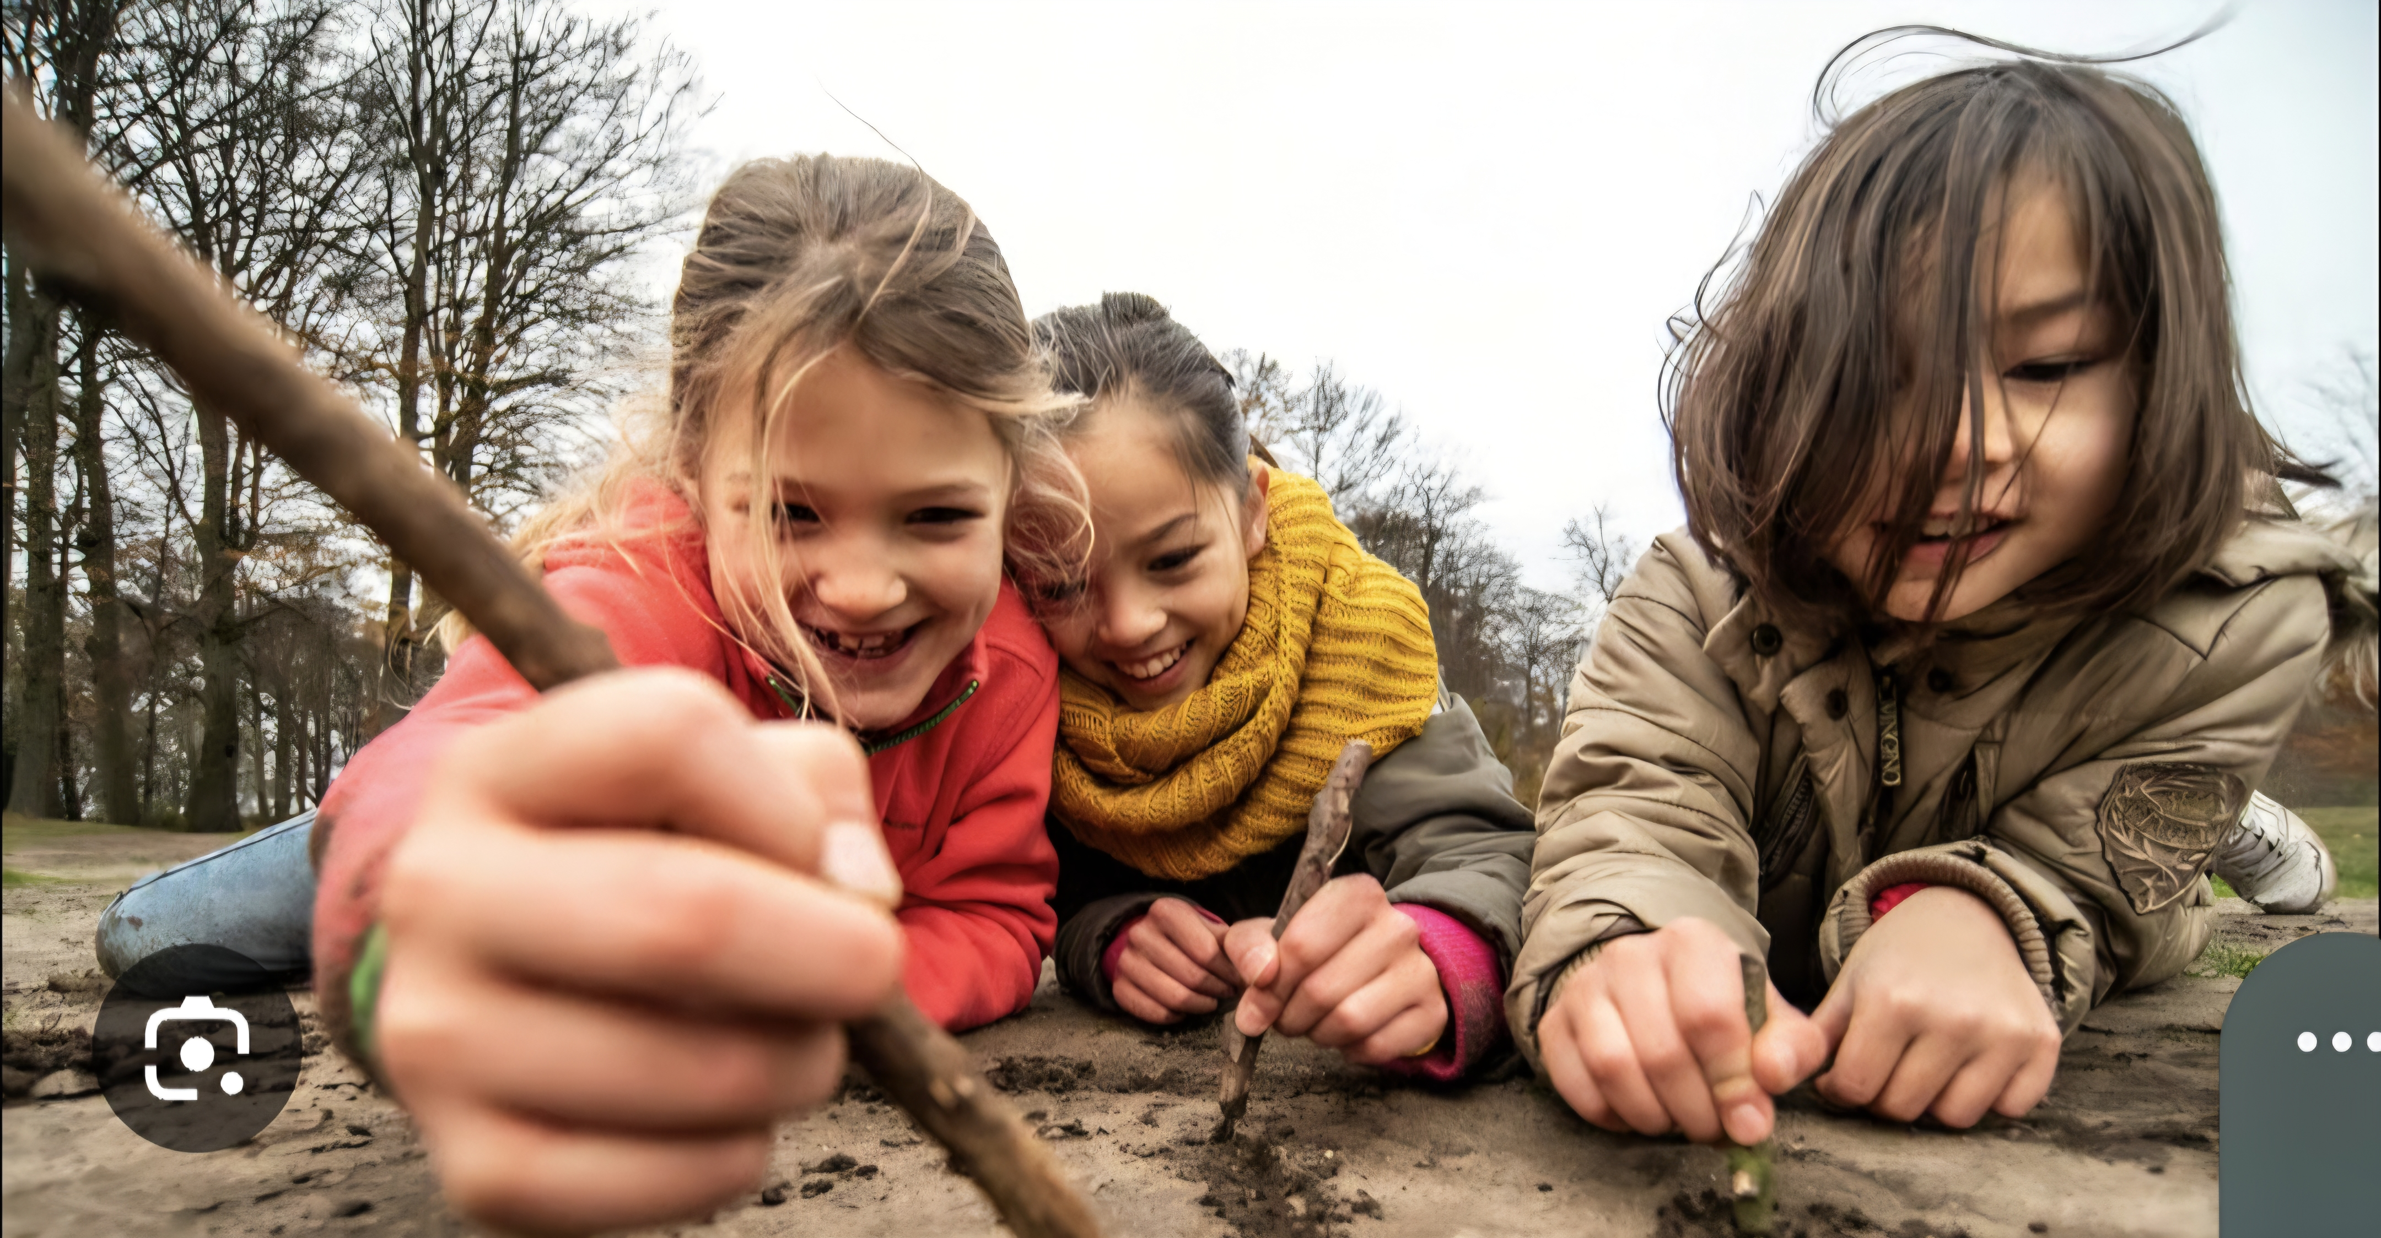
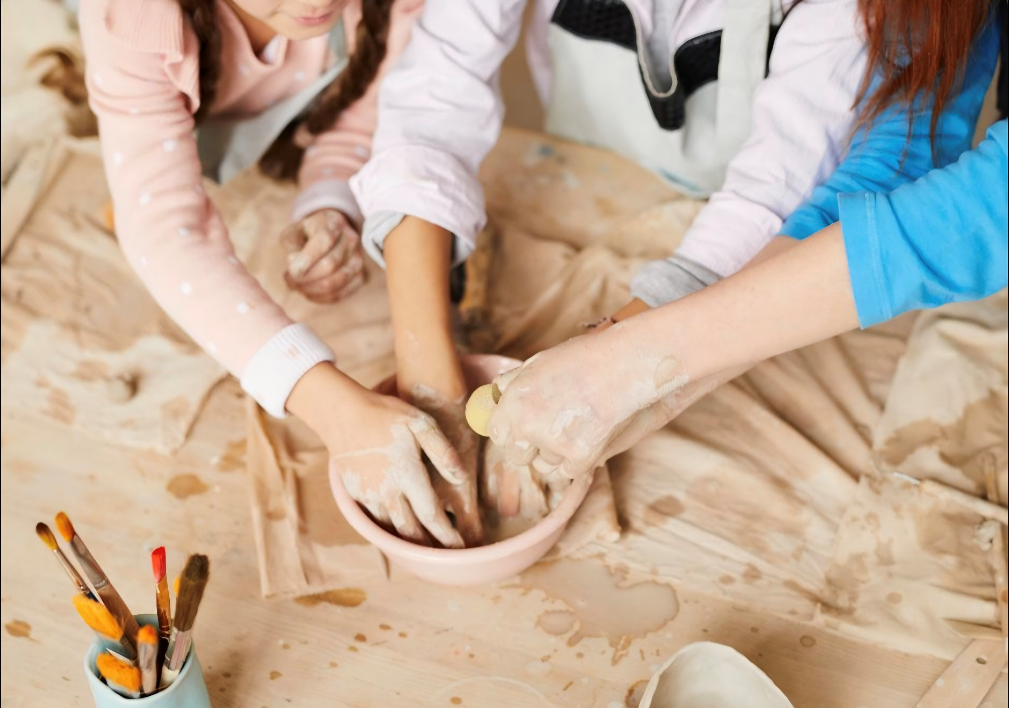
Dank je voor jullie aandacht

